Slide 1
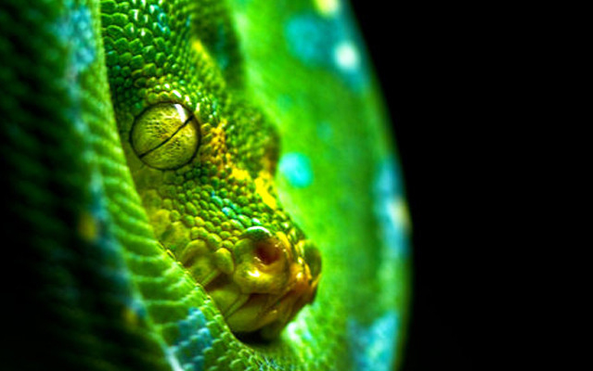
I 10 serpenti
più velenosi
al mondo

Slide 2
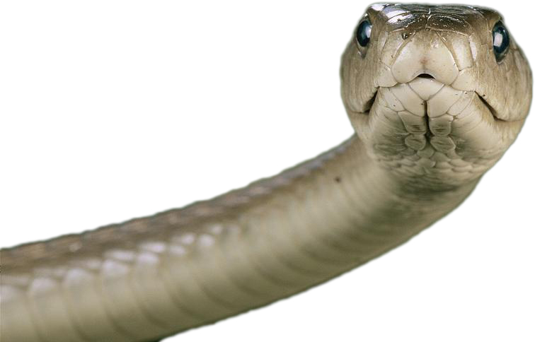
Mamba nero
10°
È uno dei rettili più velenosi e pericolosi dell’Africa, dove uccide diverse centinaia di persone all’anno. Può raggiungere i quattro metri di lunghezza. Il veleno del mamba nero è formato principalmente da neurotossine che attaccano il sistema nervoso, provocando la paralisi degli organi vitali e la morte avviene in circa 20 minuti.

Slide 3
Serpente tigre comune
9°
È lungo mediamente un metro e mezzo, vive in Australia. Possiede un veleno altamente tossico e viene prodotto in grandi quantità. L’azione è prevalentemente neurotossica e colpisce il sistema nervoso centrale, ma a volte causa anche danni muscolari e colpisce la coagulazione del sangue.

Slide 4
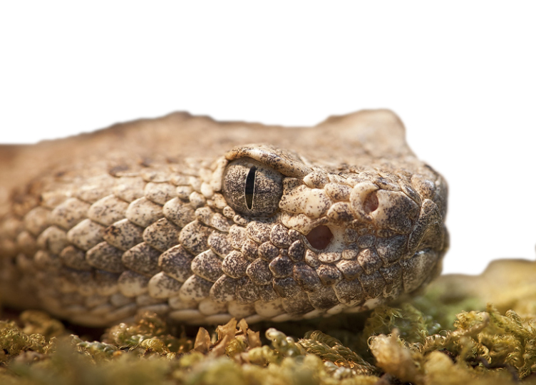
Crotalo tigre
8°
Vive nella parte meridionale dell’America del Nord. Un esemplare adulto raggiunge al massimo il metro di lunghezza. È il serpente del genere viperide in assoluto più tossico, benché non possa iniettare molto veleno, non più di dieci microgrammi.

Slide 5
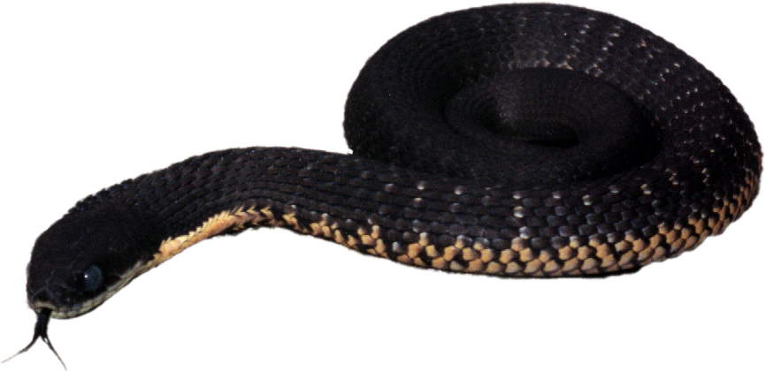
Serpente tigre nero occidentale
7°
Vive nel sudovest dell’Australia. Estremamente tossico e aggressivo, cresce fino a 2 metri di lunghezza. I sintomi di un morso includono dolore localizzato nel piede e nella regione del collo, formicolio, intorpidimento e sudorazione, seguito da un inizio abbastanza rapido di difficoltà respiratorie e paralisi. Il morso, se non si viene ospedalizzati, è fatale tra il 40 e il 60% dei casi.

Slide 6
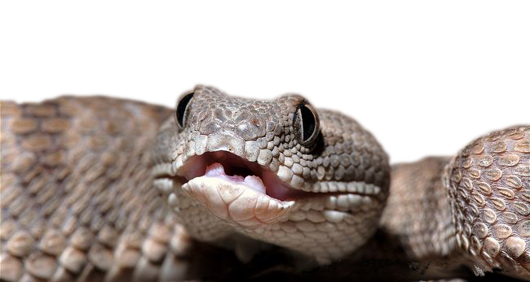
Vipera squamata
6°
È il rettile che provoca il maggior numero di decessi al mondo. Il suo morso non è di per sé molto doloroso, anzi a volte succede di non accorgersi neppure di essere stati azzannati, ma se c’è stata intossicazione, si comincia a notare l’effetto quasi istantaneamente. La ferita comincia a gonfiarsi dopo pochi minuti e con il gonfiore sopraggiun-ge il dolore. La morte sopraggiunge in un paio di giorni.

Slide 7
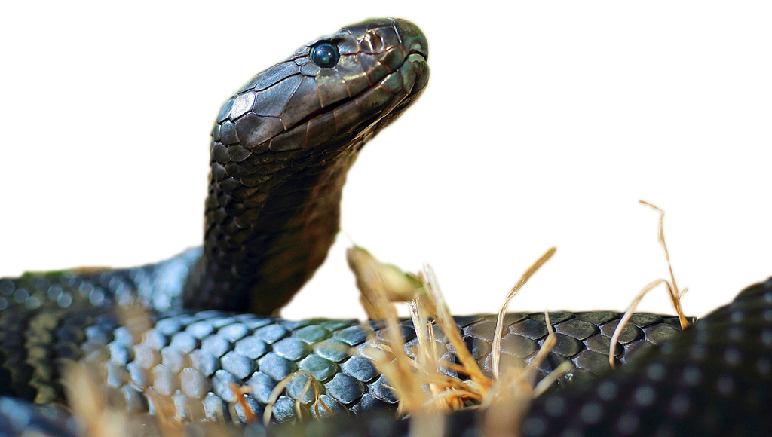
Serpente tigre nero
5°
Vive nella penisola di York e sull’isola dei Canguri (Australia). Raramente raggiunge il metro di lunghezza.
Gli effetti causati dal suo morso sono simili a quelli del serpente tigre occidentale anche se il suo veleno risulta essere più potente.

Slide 8
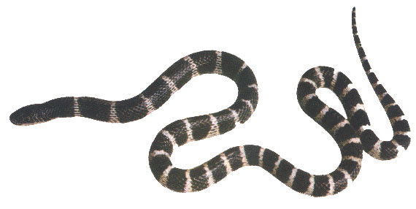
Krait cinese
4°
Produce il veleno più potente di qualsiasi serpente terrestre al di fuori dell'Australia. Non ci sono segni di zanne quando morde e il sito della ferita non presenta gonfiore e neppure eccessivo sanguinamento solo un leggero prurito. In poco tempo, però, la vista inizia a sfumare, appaiono crampi, spasmi e paralisi dei muscoli. Il tasso di mortalità è dell’85%

Slide 9
Taipan della costa
3°
Vive sulle coste orientali dell'Australia, può arrivare ai tre metri di lunghezza. È in possesso di una grande quantità di veleno neurotossico e di altri componenti tossici che hanno molteplici effetti sulle vittime. Il veleno è noto per paralizzare il sistema nervoso e il coagulo di sangue che blocca poi i vasi sanguigni e consuma i fattori della coagulazione. Il trattamento antiveleno è estremamente efficace se effettuato con tempestività

Slide 10
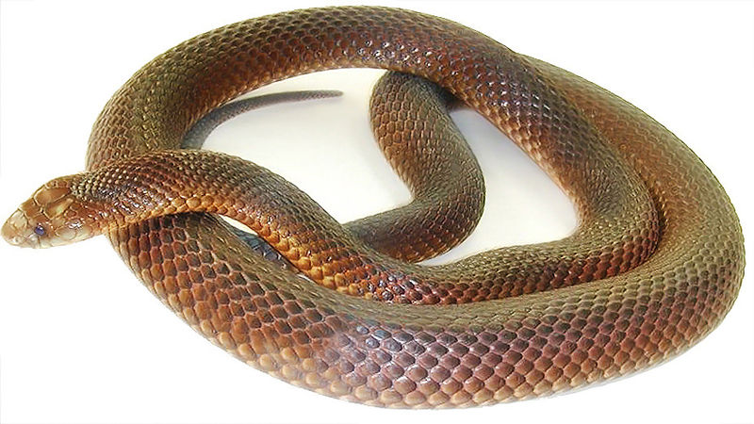
Serpente bruno comune
2°
È il serpente più pericoloso e letale d’Australia. Non deve trarre in inganno il nome, 1/14 di grammo del suo veleno è sufficiente ad uccidere un uomo adulto. Il serpente bruno comune si muove velocemente ed è stato visto inseguire gli aggressori e colpirli ripetutamente.

Slide 11
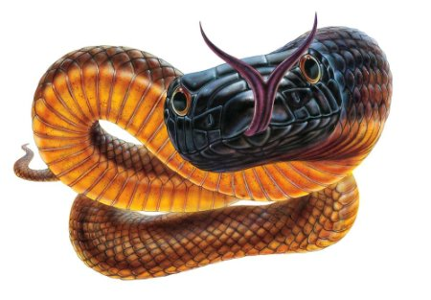
Taipan dell’interno
1°
Ha il veleno più tossico di qualsiasi serpente terrestre al mondo, 110 mg sono sufficienti ad uccidere un uomo. È 50 volte più velenoso del cobra, per fortuna è poco aggressivo ed è raro un incontro con degli esseri umani. Vive in aree aride all'interno del continente australiano.

